Slide 1
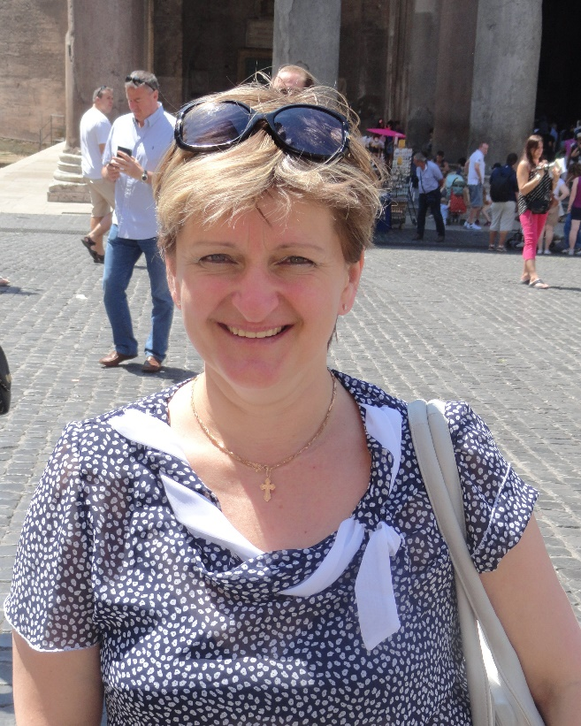
«С музыкой дарим добро»
Преподаватель по специальности «фортепиано», Муниципального бюджетного учреждения дополнительного образования «Детская музыкальная школа» закрытого административно-территориального образования городской округ Звёздный городок Московской области Мозоль Людмила Михайловна.

Slide 2
Творить добро, дарить добро людям – как это необходимо. Не только для нас самих, но и для всей нашей планеты. А как впитывают нашу доброту дети - с отрытой душой и широко распахнутыми глазами.
Как важно увлечь, заинтересовать, повести за собой, проявить выдумку и фантазию грамотность и профессионализм в работе с детьми. И не менее важно достичь яркого исполнения чтобы с удовольствием слушали, восхищались, радовались встрече с музыкой.
Первый благотворительный концерт, организованный инициативной группой преподавателей ДМШ Звёздного городка был проведен ещё в 2014году в ГБУСО МО в городе Лосино-Петровском в доме-интернате «Домашний очаг» Московской области.
Это мероприятие послужило началом нашей концертно-шефской благотворительной деятельности. А позже уже стало традицией ехать с концертом к «бабушкам и дедушкам» … Как же тут не выучить поскорее новую пьесу, песню, не сыграть ярко, выразительно, не спеть весело и от души…
Преподавателями нашей музыкальной школы была проведена предварительная творческая работа. Все участники последующих концертов с ответственностью и теплотой относились к благотворительным концертам: подбирались интересные музыкальные произведения, составлялась яркая программа. Ансамбль скрипачей, гитаристов, вокальные номера, фортепианные произведения были встречены овациями и аплодисментами.
А далее последовали ряд концертов: в ГКОУ МО «Доверие» где нас с нетерпением ждали дети, оставшиеся без попечения родителей и ГКУСО МО «Балашихинский РЦ «Росинка – отделение «Мать и дитя» дети и подростки с ограниченными возможностями.

Slide 3
Цель нашей концертной деятельности:
- Донести до детей информацию о проблеме пожилых людей, детей с ограниченными возможностями, с целью бережного отношения, проявления заботы, внимания, сопереживания и помощи.
- Охватить концертно-благотворительной шефской деятельностью большее количество учащихся с целью проявления желания доставить радость слушателю.
- Творческое самовыражение учащихся.
популяризация добровольчества и волонтерства.
Задача нашей деятельности:
- Развивать у детей чувство сопричастности, сопереживания и милосердия в независимости от социального статуса и материального положения.
- воспитывать культуру общения через музыкальное исполнение и искусство.
- приобщать к миру музыки как слушателей так и самих исполнителей.
- Раскрытие творческого потенциала каждого из участников.
Достигнутые результаты за последние годы - это качественное, яркое интересное исполнение на концерте всегда оценивается слушателем. Если ты понравился – тебя приглашают ещё и ещё раз. Тебя с нетерпением ждут.
Социальная значимость нашей деятельности:
- Важно знать, что ты не одинок, что рядом есть люди которые поймут, поддержат, не оставят по жизни или в трудную минуту. Мы идем с концертами и несем с музыкой добро, радость, сопереживание и сочувствие.
Это важно для каждого из нас, такие встречи, несущие в себе глубокое содержание, одинаково нужны как пожилым людям, детям с ограниченными возможностями, так и юным музыкантам. За период с 2014-2019 года было проведено более 30 концертов, в которых приняли участие более 200 человек учащихся и более 30 преподавателей, которые постоянно готовили разных учащихся.
Все эти благотворительные концерты сплачивают весь коллектив, учащихся и родителей.

Slide 4
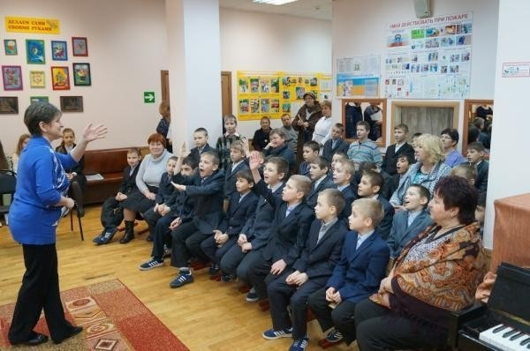
Урок-концерт в Алмазовской школе-интернате «ГКОУ МО «Доверие»
- Здравствуйте ребята и взрослые!
Здравствуйте дороге наши слушатели. Сегодня 14 января в Старый Новый год вас поздравить пришли ребята и учителя Детской музыкальной школы Звездного городка. Мы пришли не просто так, а с подарками. Но подарки наши не обычные. А какие? Вы сейчас узнаете.
Но прежде сами назовите какие музыкальные инструменты вы знаете (ответы детей)

Slide 5
Отгадайте загадки:
- Снег на полях, реки во льдах, вьюга гуляет, когда это бывает?
(Зима)
- Невидимкой осторожно он является ко мне и рисует как художник он узоры на окне
(Моро)
- Белая морковка зимой растет…
(Сосулька)
Молодцы ребята, все загадки отгадали.
А теперь загадки посложнее:
- Громче – тише, громче – тише, все игру мою услышат. Бью по клавишам я рьяно, инструмент мой…
(Фортепиано)
- С Итальянского переводится «форте» - громко, «пиано» - тихо. Фортепиано имеет две разновидности – пианино и рояль. Это струнный, ударно-клавишный музыкальный инструмент. Изобретен итальянским мастером Бартоломео Кристофори в 1709 году. С тех пор многие великие мастера работали над совершенством этого инструмента, а композиторы сочиняли музыку. В 20м веке появились новые инструменты: электронное пианино, синтезатор.

Slide 6
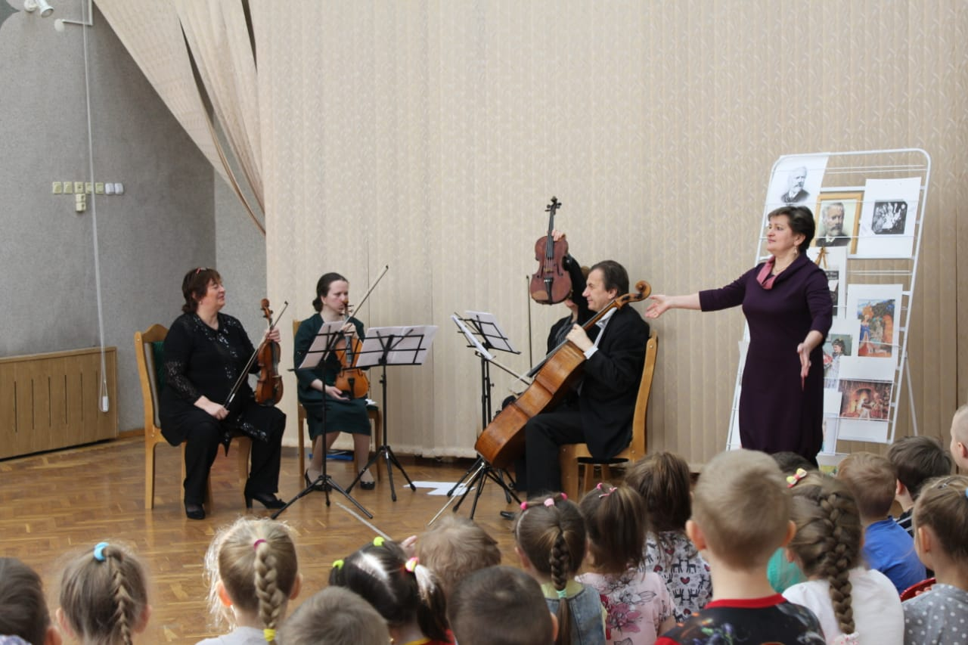
1. Наш великий русский композитор (показ портрета композитора) Пётр Ильич Чайковский написал для детей «Детский альбом».
Ученик исполняет пьесу «Баба-Яга».
А теперь вторая загадка:
- Как буд-то девушка запела, и в зале словно посветлело, скользит мелодия так гибко, затихло всё: играет…
(Скрипка)
Скрипка – смычковый струнный музыкальный инструмент. Изначально был народным инструментом, затем стал королевским. Италия славилась производством скрипок, среди которых скрипки Страдивари и Гварнери. В настоящее время ценятся очень высоко! Точная дата рождения скрипки не известна, но приблизительно это конец 15, начало 16 веков. Самые первые скрипки делали те же мастера, что производили лютни и виолы, а потом появились скрипичные мастера.
Ученик музыкальной школы рассказывает о скрипке:
- У скрипки голос звонкий, четыре струнки тонких, по ним смычок гуляет и звуки извлекает.

Slide 7
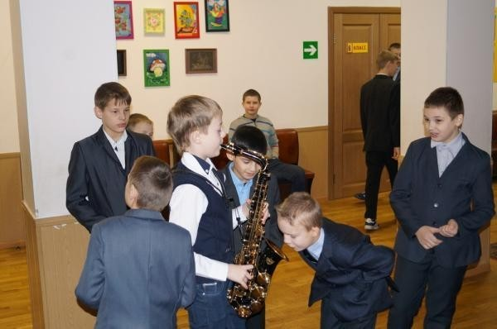
2. Е. Элгар «Привет любви». Исполняет учащаяся музыкальной школы
3. А теперь послушайте ансамбль в исполнении скрипки и фортепиано.
Звучит «Сентиментальный вальс» П. И. Чайковского.
4. Расскажу я вам, ребята, в древние века… дунул тихий ветерок в трубку тростника. Человек услышал вдруг нежный мелодичный звук, и родился в тот момент музыкальный инструмент… (Флейта)
Флейта один из самых древних духовых музыкальных инструментов. Из группы деревянно-духовых. Звучание флейты похоже на пение птиц, на журчание ручейка.
Чудесная трубочка, не простая дудочка. Бывает золотой, фарфоровой, костяной. Изумительно поёт, всех в концертный зал зовёт.
А. Онеггер «Танец козы» исполняет учащийся музыкальной школы – Флейта.
5. Он на солнце заблестит, нежным звуком одарит. В джазе самый первый он, серебристый … (Саксофон)
Саксофон деревянно-духовой музыкальный инструмент, изобретен был в 1842 году бельгийским музыкальным мастером Адольфом Саксом. Он относится к деревянным музыкальным инструментам т.к. звукоизвлечение в нем происходит при помощи деревянной трости как в кларнете, фаготе, гобое. А в трубе, тромбоне, валторне (медные духовые инструменты) звук извлекается при помощи металлического мундштука. Различаются саксофоны: бас, баритон, тенор и альт.
Андрей Петров «Песенка о морском дьяволе» исполняет учащийся на альт-саксофоне

Slide 8
6. Звенит струна, поёт она,
И песня всем её слышна.
Шесть струн играют что угодно,
А инструмент тот вечно модный. Он никогда не станет старым, тот инструмент зовем…
(Гитарой)
Гитара – струнный щипковый музыкальный инструмент. История гитары уходит далеко в прошлое. Предшественники гитары кифары, лютни. Сначала гитары были - трехструнные,
четырех струнные. Затем в Испании появились пяти струнные гитары и стали называться Испанской гитарой в 16м веке. В 18м веке в Испании появились шести струнные гитар и стали любимым музыкальным инструментом. А семи струнные гитары появились в России.
Преподаватель по классу гитары исполняет своё произведение «Акварель»
7. Звучит В. Беллини ария «Casta diva» из оперы «Норма» в исполнении преподавателя по классу скрипки, концертмейстер учащийся музыкальной школы.
8. «На большом воздушном шаре» - песня. Исполняет учащаяся музыкальной школы класс вокала.
9. «Улыбайся» - песня. Исполняет учащаяся музыкальной школы класс вокала.
Наш концерт окончен, благодарим за внимание, с Новым годом, до новых встреч.

